Slide 1



Първи стъпки в програмирането
Да напишем първата си програма със C# и Visual Studio
СофтУни
Преподавателски екип
Софтуерен университет
http://softuni.bg

Slide 2
Имате въпроси?
sli.do #pb-nov

Slide 3
Съдържание
Какво означава да програмираме?
Първа програма със C# и Visual Studio
Да направим конзолна програма
Създаване на конзолна C# програма
Стартиране на програмата
Тестване в judge системата

Slide 4

Какво означава "да програмираме"?

Slide 5

Какво означава "програмиране"?
Да даваме команди на компютъра – да "комуникираме"
Командите се подреждат една след друга
В поредица, те образуват "компютърна програма"

Slide 6

Езиците като начин на комуникация

Slide 7

Начин на комуникация
Добрый день!
Dobrý deň!
Добър ден!
Dobrý den!
руски
словашки
български
чешки

Slide 8


Начин на комуникация (2)
for(int i = 0; i <= 10; i++)
for($i = 0; $i <= 10; $i++)

Slide 9


Начин на комуникация (3)
for(int i = 0; i <= 10; i++)
for(let i = 0; i <= 10; i++)

Slide 10
Езици за програмиране
Програмите се пишат на език за програмиране
Например C#, Java, JavaScript, Python, PHP, C, C++, …
Използва се среда за програмиране (например Visual Studio)

Slide 11
Компютърни програми
Програма == последователност от команди
Съдържа пресмятания, проверки, повторения, …
Програмите се пишат в текстов формат
Текстът на програмата се нарича сорс код
Сорс кодът се компилира до изпълним файл
Например Program.cs се компилира до
Program.exe
Или се изпълнява директно
Например JavaScript сорс кодът се изпълнява от уеб браузъра

Slide 12
Да направим конзолна програма
Демонстрация на живо

Slide 13
Компютърна програма – примери
Програма, която намира лицето на триъгълник:
Програма, която проверява дали една дума се съдържа в друга:
Програма, която конвертира от левове в евро:
Console.WriteLine((base * height) / 2);
Console.WriteLine("gosho".Contains("go"));
double leva = double.Parse(Console.ReadLine());
double euro = leva / 1.95583;
Console.WriteLine(euro);

Slide 14
Среда за разработка
За да програмирате, ви трябва среда за разработка
Integrated Development Environment (IDE)
За C# → Visual Studio; за Java → IntelliJ; за PHP → PHP Storm
Инсталирайте си Microsoft Visual Studio Community 2017
https://visualstudio.com/products/visual-studio-community-vs
Приложението е мултиплатформено (Linux, Mac OS, Windows)

Slide 15
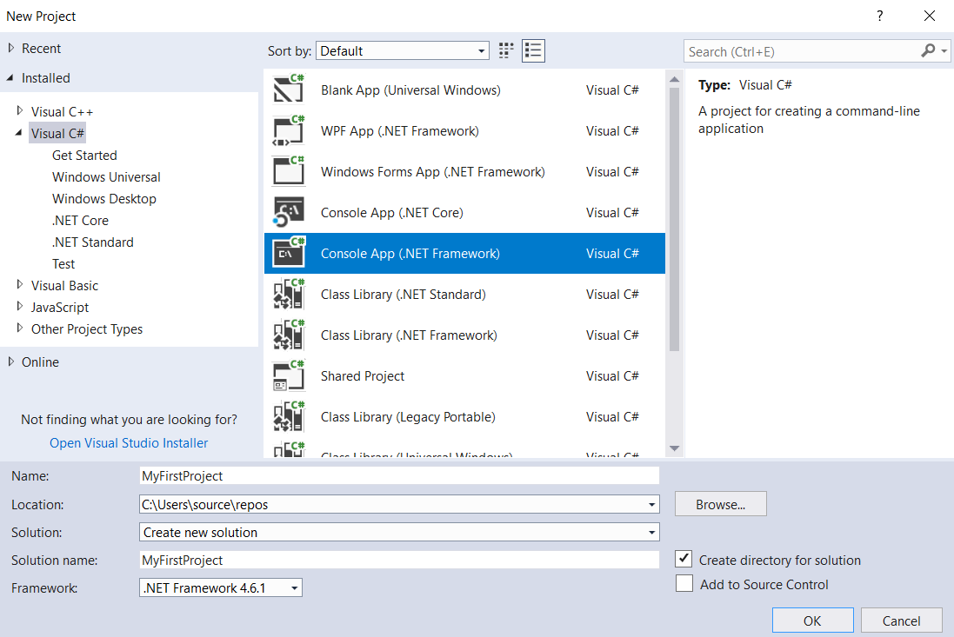
Създаване на конзолна програма
Стартирайте Visual Studio
Нов конзолен проект – [File]→ [New] → [Project] → [Visual C#] → [Console Application]

Slide 16
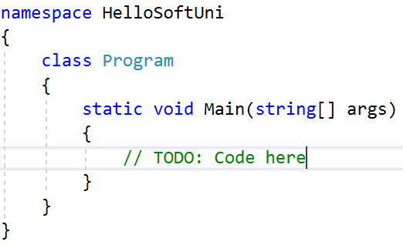
Писане на програмен код
Сорс кодът на програма се пише в секцията
Main(string[] args)
Между отварящата и затварящата скоба { }
Натиснете [Enter] след отварящата скоба {
Кодът на програмата се пише
отместен навътре

Slide 17
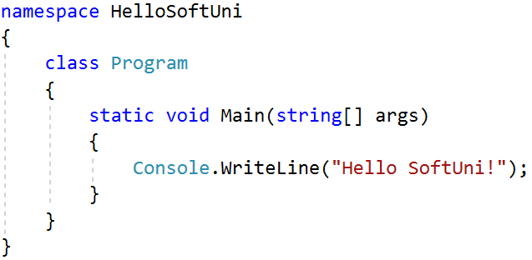
Писане на програмен код (2)
Напишете следния код:
Console.WriteLine("Hello SoftUni");

Slide 18
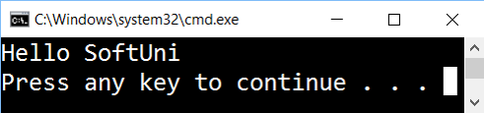
Стартиране на програмата
За стартиране на програмата натиснете [Ctrl + F5]
Ако няма грешки, програмата ще се изпълни
Резултатът ще се изпише на конзолата
(в черния прозорец):

Slide 19
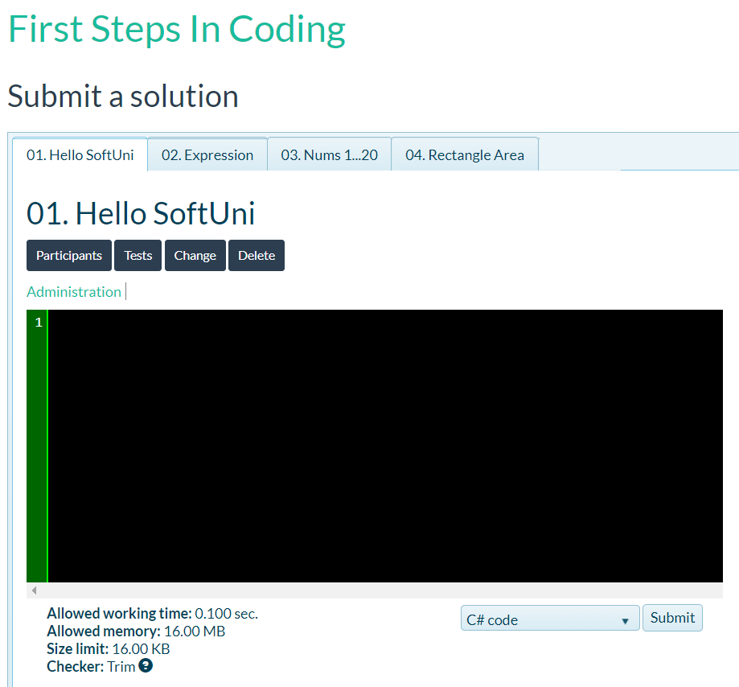
Тестване на програмата в Judge
Тествайте кода си в онлайн judge системата:
https://judge.softuni.bg/Contests/Practice/Index/1010#0

Slide 20



Типични грешки в C# програмите
Писане извън тялото на Main() метода:
Бъркане на малки и главни букви:

Slide 21



Типични грешки в C# програмите (2)
Липса на ; в края на всяка команда
Липсваща кавичка " или липсваща скоба ( или )

Slide 22
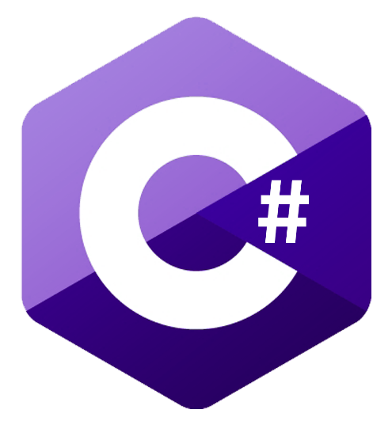
Конзолни програми със C#
Решаване на задачи в клас (лаб)

Slide 23




Числата от 1 до 20
Напишете програма, която принтира числата от 1 до 20, всяко на нов ред
Решение:
Решение с for-цикъл:
Console.WriteLine(1);
Console.WriteLine(2);
Console.WriteLine(3);
…
Console.WriteLine(20);
for (int i = 1; i <= 20; i++)
{
Console.WriteLine (i);
}
Тестване на решението: https://judge.softuni.bg/Contests/Practice/Index/1010#2

Slide 24
Лице на правоъгълник
Напишете програма, която прочита 2 числа а и b и изчислява лицето на правоъгълник :
Примерен вход и изход:
Решение:
a
area = a * b
2
7
7
8
14
56
b
double a = double.Parse(Console.ReadLine());
double b = double.Parse(Console.ReadLine());
double area = a * b;
Console.WriteLine(area);
Тестване на решението: https://judge.softuni.bg/Contests/Practice/Index/1010#3

Slide 25
Какво научихме днес?
Програмиране означава да пишем команди за компютъра
Компютърната програма е поредица команди
Използва се език за програмиране (например C#) + среда за разработка (например Visual Studio)
В C# командите се пишат в частта Main(…)
Печатаме с Console.WriteLine(…), стартираме с [Ctrl+F5]
public static void Main(String[] args)
{
Console.WriteLine("Hello");
}

Slide 26
https://softuni.bg/courses/programming-basics

Slide 27






СофтУни диамантени партньори

Slide 28






СофтУни диамантени партньори

Slide 29

Лиценз
Настоящият курс (слайдове, примери, видео, задачи и др.) се разпространяват под свободен лиценз "Creative Commons Attribution-NonCommercial-ShareAlike 4.0 International"
Благодарности: настоящият материал може да съдържа части от следните източници
Книга "Основи на програмирането със C#" от Светлин Наков и колектив с лиценз CC-BY-SA

Slide 30
Обучения в СофтУни
Software University – High-Quality Education, Profession and Job for Software Developers
softuni.bg
Software University Foundation
http://softuni.foundation/
Software University @ Facebook
facebook.com/SoftwareUniversity
Software University Forums
forum.softuni.bg

